Slide 1
Образовательная онлайн-платформа UrokHi

Slide 2
Бизнес-модель и бизнес-цель
Бизнес-цель: создание и развитие образовательной онлайн-платформы, которая помогает квалифицированным преподавателям быстрее находить учеников, а ученикам – быстрее находить преподавателей по интересующим их предметам, с учетом своего уровня знания предмета и финансовых возможностей. Система обеспечивает наличие платформы для видео-конференции, через которую проводятся урокаи. Для защиты учеников от некачественного образования система предусматривает возможность модерации урока администратором и возврат денег за некачественные уроки. Для преподавателя она обеспечивает защиту от учеников, которые бронирую время урока, но не приходят. Онлайн-платформа гарантирует возможность оставления только реальных отзывов от учеников.
Бизнес-модель: пробный бесплатный период для преподавателя, комиссионные сборы платформы с каждого урока, подписки.

Slide 3
Бизнес-требования
Бизнес-требования к платформе:
1. Разработка удобного, простого и интуитивно понятного интерфейса приложения.
2. Разработка должна быть произведена под следующие платформы: web, iOS и Android – платформ.
3. Разработка отдельного web-приложения для администратора.
4. Разработка функционала модерирования уроков и технического обслуживания пользователей в рамках web-приложения для администратора.
5. Создание базы данных квалифицированных преподавателей с возможностью фильтрации по предметам, уровню знаний, опыту и цене занятия.
6. Возможность онлайн-оплаты занятий.
7. Наличие системы видео-конференции, посредством которой преподаватели будут проводить уроки.
8. Возможность длительного хранения видео-контента.
9. Возможность оставления отзывов и оценок.
10. Возможность рассылки уведомлений и рекламы.

Slide 4
Пользовательские требования
Пользовательские требования к платформе:
1. Личный кабинет для преподавателя, с возможностью заполнения преподавательского профиля: указания предметов, преподавательского опыта по каждому из предметов в отдельности, цены за занятия по каждому предмету и срока ее действия, подтверждающий документов.
2. Личный кабинет для студента, с возможностью заполнения профиля.
3 .Возможность быстрого поиска преподавателей по интересующим предметам, уровню знаний, цене, времени урока.
4. Удобная система фильтрации и сортировки результатов поиска.
5. Доступ к онлайн-расписанию занятий преподавателей с возможностью выбора времени занятия.
6. Возможность просмотра профиля преподавателя.
7. Возможность оставления отзыва на преподавателя и проставления рейтинговой оценки.
8. Онлайн-чат для преподавателя и студента.
9. Доступ к видео-конференции.
10. Оплата урока и возврат средств для студента.
11. Доступ к счету на платформе и вывод средств для преподавателя.
12. Опция обратной связи с администратором для улучшения качества обучения на платформе.

Slide 5
Бизнес-правила
Бизнес-правила:
Br1: Студент оплачивает урок не позднее чем за сутки до его начала.
Br2: Студент может отменить или перенести урок без штрафных санкций не позднее чем за 8 часов до его занятия.
Br3: При отмене занятия в период от 8 до 2 часов до начала занятия система возвращает 50% стоимости предоплаченного урока.
Br4: При отмене занятия в период менее 2 часов до проведения занятия система возвращает 30% стоимости предоплаченного урока.
Br5: Если пользователь не явился на урок система не возвращает деньги.
Br6: Преподаватель может формировать расписание на срок +10 дней от текущего.
Br7: Преподаватель может перенести не более 10 занятий в месяц.
Br8: Студент может перенести не более 2 занятий в месяц.

Slide 6
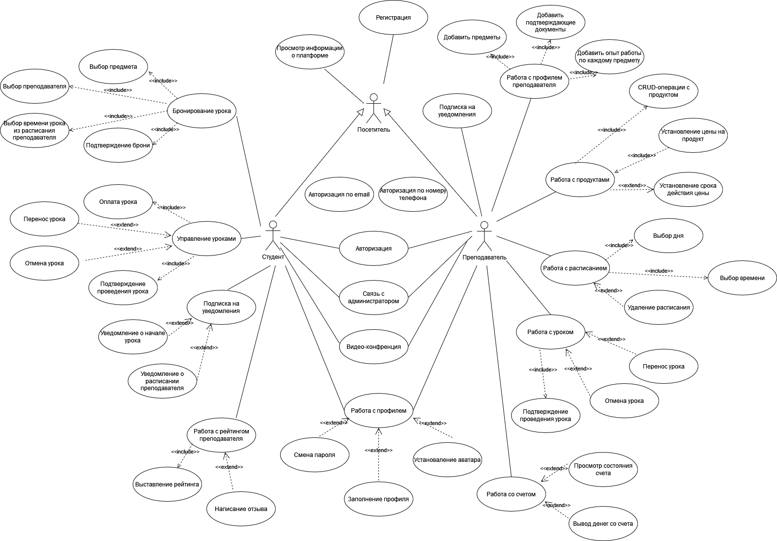
USE-CASE диаграмма

Slide 7
Архитектурные решения: C4 Context

Slide 8
Slide title
Click here to add content, content to match the title.
Add title
Click here to add content, content to match the title.
Click here to add content, content to match the title.
Add title
Click here to add content, content to match the title.
Add title
Click here to add content, content to match the title.
Click here to add content, content to match the title.
Add title

Slide 9
Slide title
The quick
The quick
Click here to add content, content to match the title.
Click here to add content, content to match the title.
01
02
03
04
The quick
The quick
Click here to add content, content to match the title.
Click here to add content, content to match the title.

Slide 10





НАШИ СТРАНИЦЫ В СОЦИАЛЬНЫХ СЕТЯХ:
http://powerpointbase.com – это самый крупный портал бесплатных шаблонов презентаций PowerPoint.
http://powerpointbase.com/premium/ - Premium шаблоны презентаций PowerPoint
http://powerpointbase.com/wordtemplates/ - шаблоны Word для создания эффектных раздаточных материалов
http://powerpointbase.com/diagrams/ - шаблоны диаграмм и графиков для большей визуализации в презентациях
http://powerpointbase.com/certificates/ - шаблоны сертификатов, дипломов, грамот
А также статьи и многое другое…
https://www.facebook.com/powerpointfree/
https://vk.com/club79040830
https://t.me/powerpointhub
https://www.youtube.com/channel/UC3Kc-8AJVMloXo2YQbmAOqA
НАШИ УСЛУГИ:
Разработка (оформление) презентации «под ключ»
Разработка авторского шаблона презентации
Оформление раздаточных материалов
Разработка фирменного стиля
Детальнее: http://powerpointbase.com/offer.html
КОНТАКТЫ: powerpointbase@gmail.com

